Slide 1


_{BỘ THÔNG TIN VÀ TRUYỀN THÔNG}
HỌC VIỆN CÔNG NGHỆ BƯU CHÍNH VIỄN THÔNG
BÁO CÁO ĐỒ ÁN CUỐI KỲ
AN TOÀN ỨNG DỤNG WEB & CƠ SỞ DỮ LIỆU
XÂY DỰNG WEBSITE QUẢN LÝ ĐIỂM SINH VIÊN
CÓ SỬ DỤNG BIỆN PHÁP BẢO MẬT WEB & CƠ SỞ DỮ LIỆU
Giảng viên hướng dẫn : PHAN NGHĨA HIỆP
Nhóm thực hiện: : Nhóm 10
Lớp : D19CQAT01-N
Khoá : 2019 – 2024
Hệ : Đại học chính quy

Slide 2
BỐ CỤC BÀI BÁO CÁO
MỞ ĐẦU
CƠ SỞ LÝ THUYẾT
THỰC NGHIỆM
KẾT LUẬN

Slide 3

SƠ LƯỢC ỨNG DỤNG
Ngôn ngữ
Ngôn ngữ : Java
Framework: Java Spring MVC
Database : MSSQL
Các đối tượng dữ liệu trong ứng dụng
Tài khoản và thông tin người dùng (Accounts)
Thông tin về nhân viên, sinh viên
Điểm sinh viên

Slide 4

CÁC ĐỘI TƯỢNG CẦN BẢO VỆ TRONG ỨNG DỤNG
Account
Đối tượng dữ liệu tối quan trọng trong các ứng dụng Web, là dữ liệu cần bảo mật tốt nhất trong ứng dụng.
Các dữ liệu tại đây cũng phải bảo mật một cách cẩn thận vì khi phía tấn công có thể truy cập vào cơ sở dữ liệu.
Để bảo mật trường thông tin này, hash mật khẩu người dùng thành một chuỗi ký tự phức tạp, để phía tấn công không thể dễ dàng lấy được thông tin tài khoản.
Cơ sở dữ liệu (Database)

Slide 5
CHÈN MÃ HTML & Cross-site Scripting (XSS)
Vị trí có thể bị chèn mã XSS
Nguyên nhân chính: do ứng dụng web đã không filter kỹ và tin tưởng tuyệt đối vào input do người dùng nhập vào.
Phòng chống
Sử dụng hàm escapeXml có sẵn trong thư viện jstl để encode các thẻ <script></script>
Các dạng XSS: stored XSS, reflected XSS, dom-base XSS.
Framework: Java Spring MVC.

Slide 6
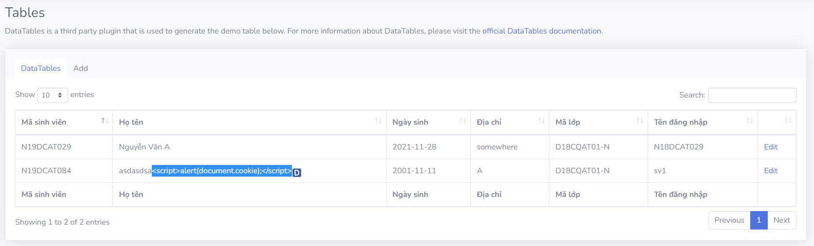
CHÈN MÃ HTML & Cross-site Scripting (XSS)

Slide 7
SQL Injection
Vị trí có thể bị chèn mã SQLi
SQL injection: hành vi tiêm các câu lệnh sql độc hại để thực hiện hành vi xấu như bypass login, thêm sửa xoá Database, Remote Code Excution....
Phòng chống
Sử dụng các PrepareStatement. PreparedStatement là một interface con của Statement. Nó được sử dụng để thực thi các truy vấn được tham số hóa.
Các chức năng có thể bị SQL injection: Login, thêm sửa xoá thông tin sinh viên, nhân viên, điểm.
Các phương thức setter của PreparedStatement coi các giá trị truyền loại bỏ hoàn toàn các ký tự lạ mà người dùng nhập vào trái phép.
Mã hoá Password lưu trong cơ sở dữ liệu.

Slide 8
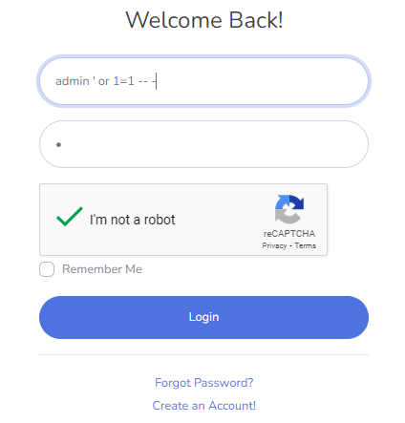

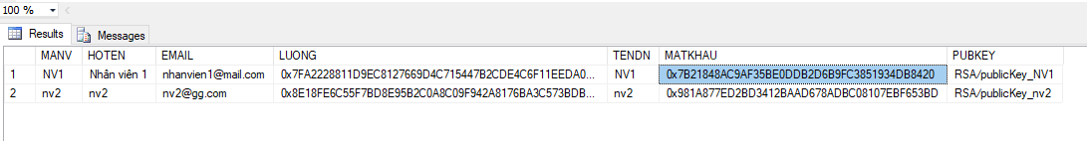
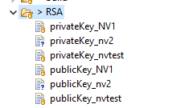
SQL Injection

Slide 9
AUTHENTICATION ATTACK
Vị trí có thể bị lỗi Authentication
Lỗ hổng trong xác thực mật khẩu (password): sử dụng kiểu tấn công brute-force, dựa vào thông tin phản hồi...
Phòng chống
Sử dụng Captcha để chống brute-force.
Lỗ hổng trong xác thực đa yếu tố (multi-factor authentication): bypass 2FA...
Lỗ hổng qua các cách xác thực khác: cookie dễ đoán và dễ bị bẻ khoá.

Slide 10
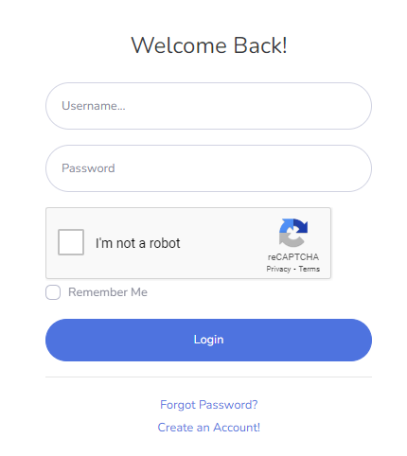
AUTHENTICATION ATTACK
Thông tin phản hồi không chứa thông tin dễ đoán, hoặc không phản hồi về trường nào bị sai...
Password phải được sử dụng có độ dài ít nhất 8 ký tự, chữ, chữ số, kí tự đặc biệt.

Slide 11
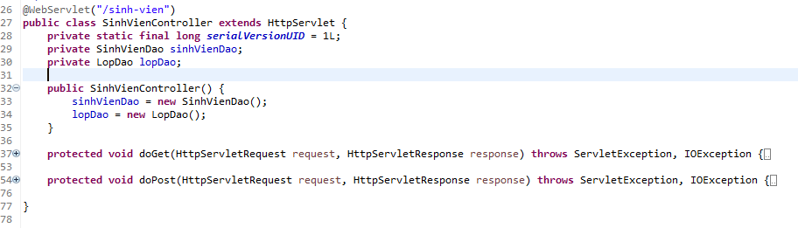
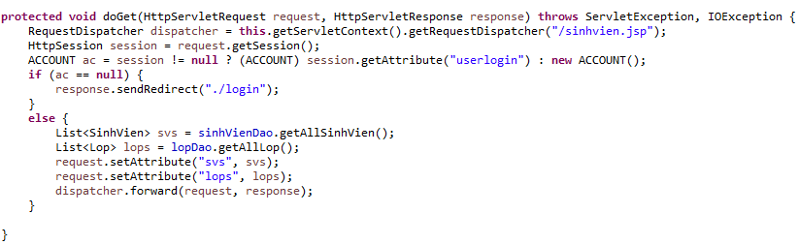
LOGIC ATTACK
Web sử dụng Framework Java Spring MVC, với mỗi yêu cầu POST/GET sẽ có các xử lý khác nhau.
Các Endpoint yêu cầu trước đó phải xác thực mới truy cập được.

Slide 12
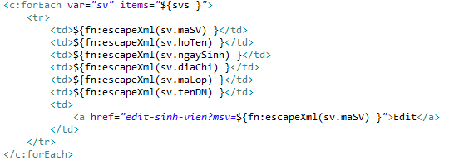
LOGIC ATTACK
Không tin tưởng tuyệt đối vào Input của Users.

Slide 13
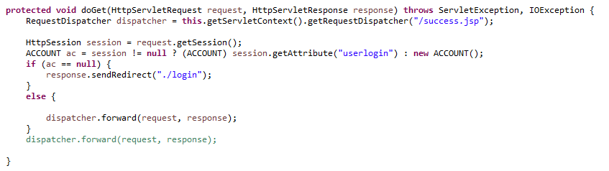
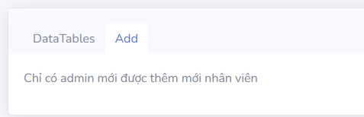
TẤN CÔNG VÀO TRÌNH DUYỆT WEB
& SỰ RIÊNG TƯ CỦA NGƯỜI DÙNG
Các Endpoint yêu cầu trước đó phải xác thực mới truy cập được.
Cấu hình đầy đủ Authentication, các endpoint trong ứng dụng Web đều yêu cầu Authentication để có thể truy cập và thay đổi.

Slide 14
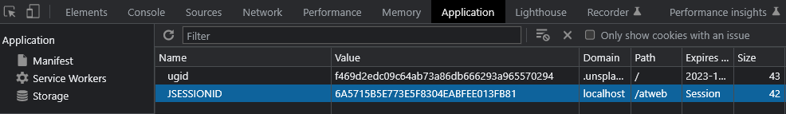
BẢO MẬT PHIÊN LÀM VIỆC
Các token được sinh ra ngẫu nhiên trên Framework Java Srping MVC, có độ dài lớn và khó đoán, khó thực hiện brute-force, không phụ thuộc vào các yếu tố khác.
Không để token của phiên vào URL.
Với Java Spring MVC, sau một thời gian người dùng không hoạt động sẽ tự động huỷ token.
Ứng dụng Web có tính năng Log-Out, session-cookie phiên đó sẽ bị huỷ và không thể sử dụng lại.

Slide 15
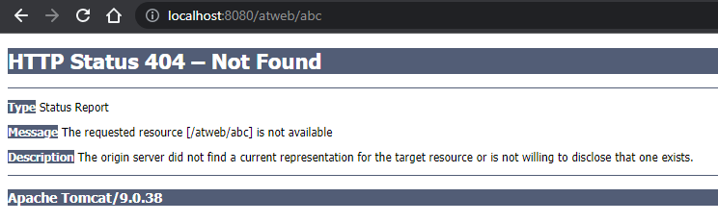
BẢO MẬT MÁY CHỦ WEB
Ứng dụng Web được xây dựng trên Framework Java Spring MVC nên máy chủ chỉ xử lý các Request đến các Endpoint được chỉ định, và các Endpoint không được chỉ định trước đó sẽ không thể truy cập. Do đó Attacker sẽ không thể duyệt các đường dẫn.

Slide 16
BẢO MẬT HỆ THỐNG FILE
Các chức năng trong ứng dụng Web Quản Lý Điểm Sinh Viên đều là chức năng nội bộ, yêu cầu có Username & Password với được truy cập.
Các quyền của mỗi User được giới hạn nhất định.
Trang Web không có bất cứ file backup nào, không public source.
Với Java Spring MVC thì không thể liệt kê và duyệt các thư mục.

Slide 17
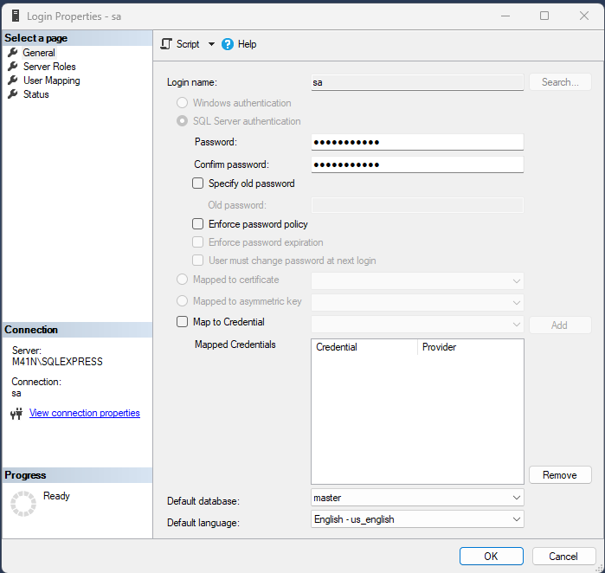
DEFAULT AND WEAK PASSWORDS
Mô tả
Oracle: User: system / Password: manager
Phòng chống
Đặt hoặc thay đổi các mật khẩu mặc định cho các tài khoản tạo mặc định trong các CSDL.
MySQL: User: root /Password: null
SQL Server: User: SA /Password: null
Thử nghiệm
Sử dụng SQL Server thay đổi mật khẩu mạnh cho tài khoản SA.
Mật khẩu phải đảm bảo dộ dài, độ phức tạp.

Slide 18
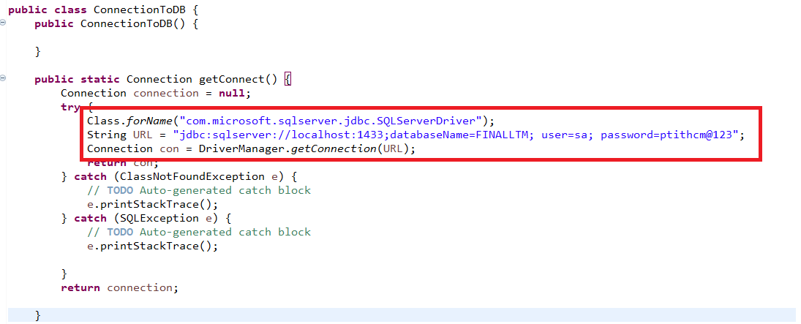
DEFAULT AND WEAK PASSWORDS

Slide 19
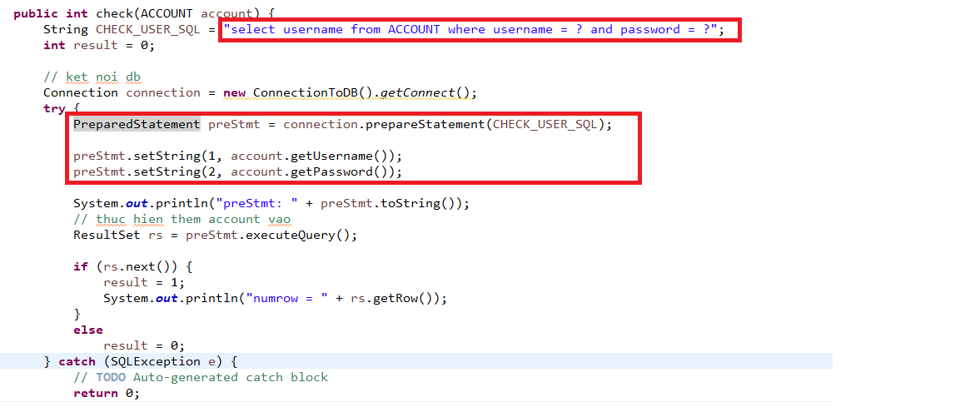
SQLi DBMS
Mô tả
Là một lỗ hổng cực kì nghiêm trọng khi Input ứng dụng Web truyền đến Database không được kiểm tra chặt chẽ cho kẻ tấn công thực thi câu truy vấn ngay trên ứng dụng Web lên Database thực hiện các hành vi phá hoại.
Phòng chống
Phòng chống trên ứng dụng Web. Không được truyền các biến trực tiếp vào các câu truy vấn. Nên sử dụng các Framework cho chức năng chống SQL injection.
Thử nghiệm
Khi sử dụng câu truy vấn thông qua thư viện PreparedStatement.

Slide 20
EXCESSIVE USER & GROUP PRIVILEGES
Mô tả
Người dung/nhóm người dùng được cấp quyền nhập cao quá mức cần thiết so với các công việc được giao.
Phòng chống
Xem xét cấp quyền cho người dùng đúng với quyền hạn của người dùng đó.
Thử nghiệm
Thường xuyên kiểm soát, rà soát các người dùng có thực hiện đúng với quyền hạ trên CSDL.

Slide 21
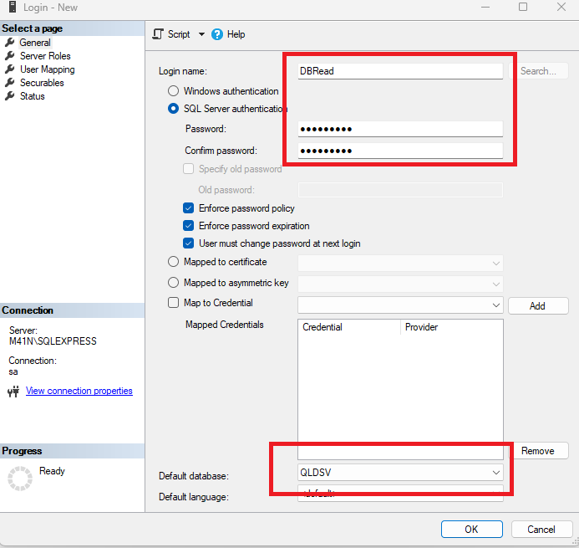
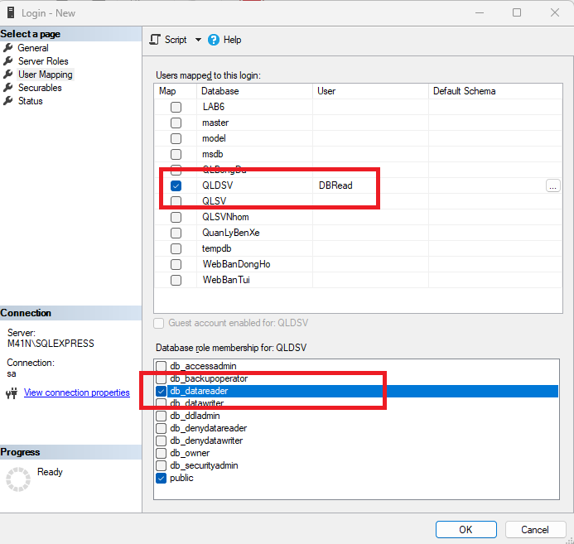
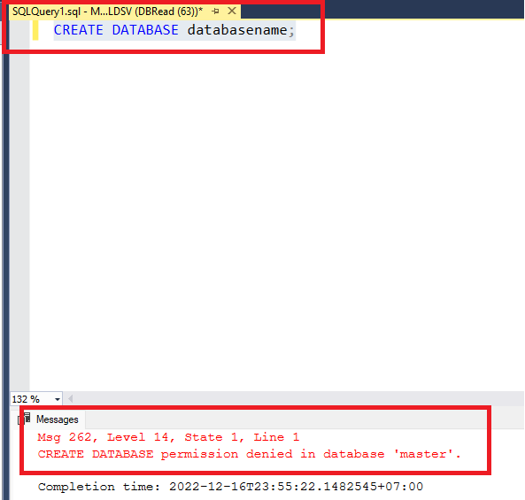
EXCESSIVE USER & GROUP PRIVILEGES

Slide 22
UNNECESSARY ENABLED DBMS FEATURES
Mô tả
Oracle: UTL - FILE cho phép người dùng có đặc quyền hệ thống tạo hoặc thay đổi đối tượng DIRECTORY.
Phòng chống
Tắt các tính năng mặc định không cần thiết của DBMS.
Thử nghiệm
Tắt tính năng không cần thiết xp-cmdshell.
MySQL: cho phép quyền trên User Table (mysql.user).
SQL Server: OLEDB Ad Hoc Query – OPENROWSET, xp-cmdshell : cho phép thực hiện command lên hệ điều hành.
Phân quyền cho các user hợp lý đúng với chức năng.

Slide 23
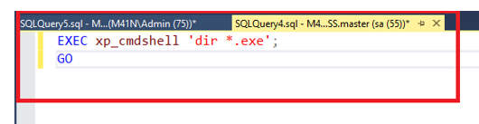
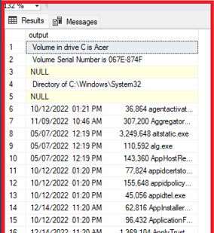
UNNECESSARY ENABLED DBMS FEATURES

Slide 24
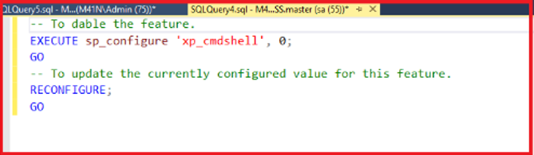


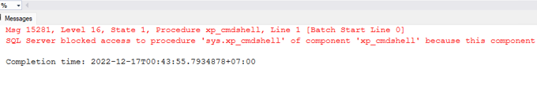
UNNECESSARY ENABLED DBMS FEATURES

Slide 25
UNPATHED DATABASE
Mô tả
Những chuyên gia bảo mật cũng như nghiên cứu các lỗ hổng của các ứng dụng lớn trong đó có các CSDL.
Phòng chống
Các CSDL hoặc các module kèm theo phải được vá lỗi hoặc cập nhật phù hợp lên các phiên bản mới để những kẻ tấn công không thể khai thác các lỗ hổng đã biết.
Thử nghiệm
Phải cập nhật lên các phiên bản mới của SQL Server.

Slide 26
UNENCRYTED DATA
Mô tả
Các dữ liệu nhạy cảm (tài khoản, thông tin người dùng,…) không được mã hóa.
Phòng chống
Đối với dữ liệu nhập trên database lưu dữ liệu ở dạng mã hóa.
Thử nghiệm
Những dữ liệu nhạy cảm được lưu dưới dạng mã hóa để không bị đánh cắp.
Dữ liệu trên đường truyền cần có sử dụng các giao thức bảo mật: sử dụng SSL/TLS, Kerberos, Oracle ASO…

Slide 27
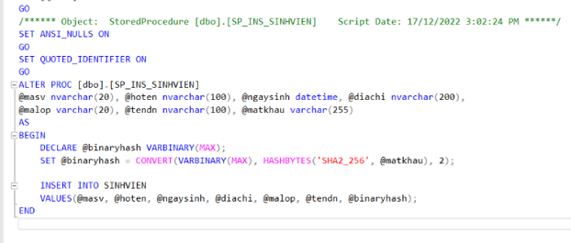
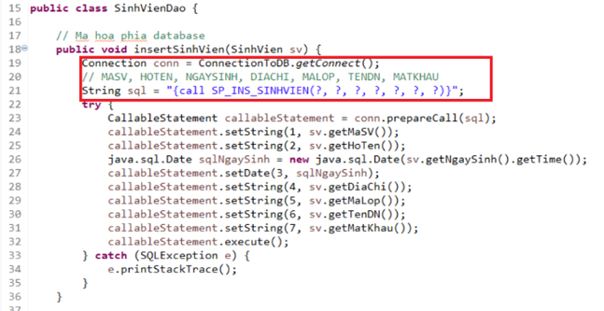
UNENCRYTED DATA

